Slide 1
2－10
高感度測定のためのPMMA-tag融合VHH抗体のリフォールディング及び固定化技術の開発
Refolding and immobilization of PMMA-tag-Fused VHH antibodies for sensitive immunoassays
12613026
山川 景成

Slide 2
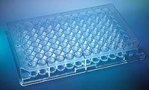
Introduction
免疫測定
Whole抗体を使用
CHO細胞
生産方法
ハイブリドーマ
Whole抗体
Whole抗体の生産コストが高く、費用が高価

Slide 3
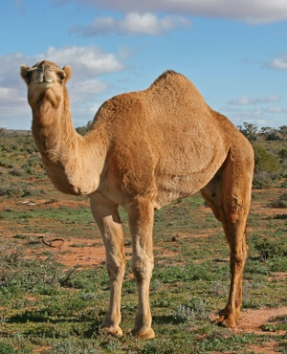
Introduction
抗原認識部位
Fd
VH
VL
従来の低分子抗体
L鎖
VHH
scFv
Fab
H鎖
ラクダ科動物由来Whole抗体
他動物由来Whole抗体
L鎖を有さず、H鎖のみで抗原認識が可能
 | VHH | scFv | Fab | Whole抗体
組換え産生 | 大腸菌 | 大腸菌 | 大腸菌 | 動物細胞
分子量（kDa） | 14 | 24 | 50 | 150
リフォールディング効率 | 容易 | 可能 | 可能 | 困難
熱安定性 | 高 | 低 | 低 | 低

Slide 4
Introduction
材料親和性ペプチド融合低分子抗体の開発
これまでに、プラスチック基板と親和性を有する材料親和性ペプチドの単離に成功している。
PS-tag：RIIIRRIRR
PMMA-tag：DVEGIGDVDLVNYFEVGATYYFNK
材料親和性ペプチド融合低分子抗体
PS-tag
PMMA-tag
リフォールディング効率の向上
プラスチック基板への配向性の制御および高密度化
scFcやFab抗体に材料親和性ペプチドを遺伝子的に融合した材料親和性ペプチド融合低分子抗体を用いて免疫診断の高感度化や低コスト化を達成

Slide 5
Introduction
現状
様々なVHHが開発されているが、プラスチック基板への固定化技術が確立されていない
目的
PMMA-tag融合VHH（VHH-PM）を大腸菌を用いて生産
VHH-PMの効率的なリフォールディング技術の確立
VHH-PMのプラスチック基板への固定化技術および抗原検出系の構築

Slide 6
本研究で用いたVHHおよびVHH-PM
モデル抗原
Human chorionic gonadotropin（hCG）
Ribonuclease A from Bovin（RNase）
Hen Egg Lysozyme（Lysozyme）
Porcine α-amylase（Amylase）
Ovo albumin from egg white（Ovalbumin）
VHH
Anti-hCG VHH
VHH
MQVQLQESGGGLVQAGGSLRLSCAASGRTGSTYDMGWFRQAPGKERESVAAINWDSARTYYASSVRGRFTISRDNAKKTVYLQMNSLKPEDTAVYTCGAGEGGTWDSWGQGTQVTVSSAAALEHHHHHH
pI：7.86
His-tag
Anti-hCG VHH-PM
VHH
MQVQLQESGGGLVQAGGSLRLSCAASGRTGSTYDMGWFRQAPGKERESVAAINWDSARTYYASSVRGRFTISRDNAKKTVYLQMNSLKPEDTAVYTCGAGEGGTWDSWGQGTQVTVSSAAADVEGIGDVDLVNYFEVGATYTFNKIEHHHHHH
pI：6.03
PMMA-tag
His-tag

Slide 7
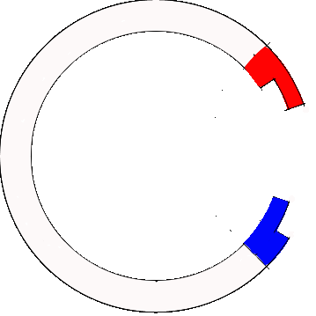
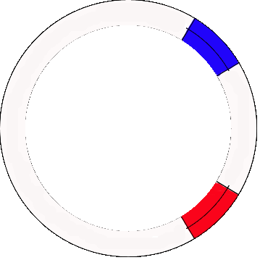
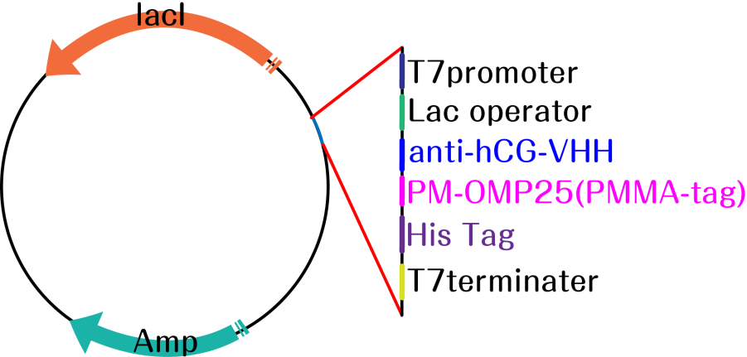
PMMA-tag融合VHHの生産
VHH-PM発現 plasmid
Transformation
pET-PM OMP25 vector
Ligation
フラスコ培養
42℃ 45 sec
16℃ 4 hour
Rosseta (DE3)
VHH発現DNA

Slide 8
PMMA-tag融合VHHの生産
OD₆₀₀=0.1となるように前培養液を添加
菌体回収
超音波破砕
凍結乾燥
4℃ 15 min 15,000 rpm
PBS 10 ml
Triton X 100µl
Protease Inhibitor 100µl
前培養
本培養
2×YT培地 10 ml
Amp, Cm 10µl
OE培地 50 ml
Amp, Cm 50µl
37℃ 16 h 200 rpm
37℃ 24 h 200 rpm
透析
Sample | 生産量
Anti-hCG VHH | 0.26 g/L
Anti-hCG VHH-PM | 0.50 g/L
可溶化
S
S
8 M Urea (pH 7.5)
6 M Gdn-HCl 5 ml
DTT 5mM
VHH-PM（変性状態）
精製
S
S
大腸菌を用いてVHHを大量生産可能だが、8 M Urea共存下で変性状態で回収される
↓
His trap HP Column
Elution buffer :
8 M Urea
400 mM Imidazole
2×PBS (pH 7.5)
リフォールディングによる抗原結合活性の回復が必須

Slide 9
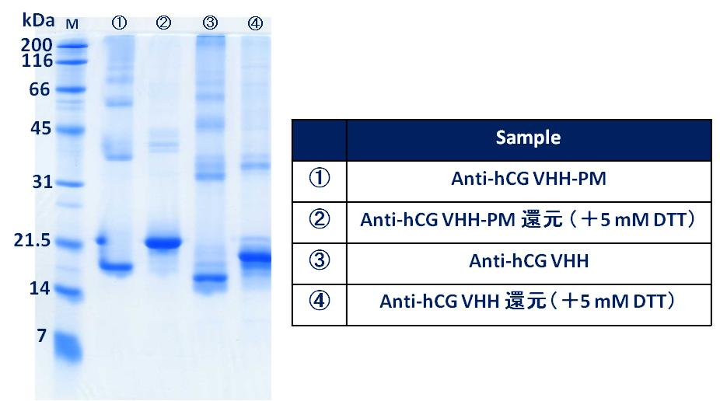
VHH-PMの発現確認
S
S
S
S
S
S
VHHが分子間でジスルフィド結合を形成
S
S
S
S
S
S
S
S
約14 kDa（VHH）、約16 kDa（VHH-PM）付近にメインバンドが確認できた
一部のVHH、VHH-PMは分子間でジスルフィド結合を形成し、ポリマー化している

Slide 10
最適透析条件検討
透析によるリフォールディングを行うにあたり、最適な透析条件の検討を行った。
Good’s Buffer | pH
MES | 6.0
ADA | 6.5
MOPS | 7.0
HEPES | 7.5
EPPS | 8.0
TAPS | 8.5
検討事項
VHH濃度 | 400 μg/ml
Urea濃度 | 0.5 M
pH | 6.0～8.5
NaCl濃度 | 0～300 mM
8 M Ureaに溶解しているVHH or VHH-PM
400 µg/m lVHH or VHH-PM
0.5 M Urea
終濃度が50 mMになるように添加
1．96 wellプレートにそれぞれ溶液を調製（全量250 μl）
2．1時間毎の450 nmでの吸光度を測定（6時間目まで）

Slide 11
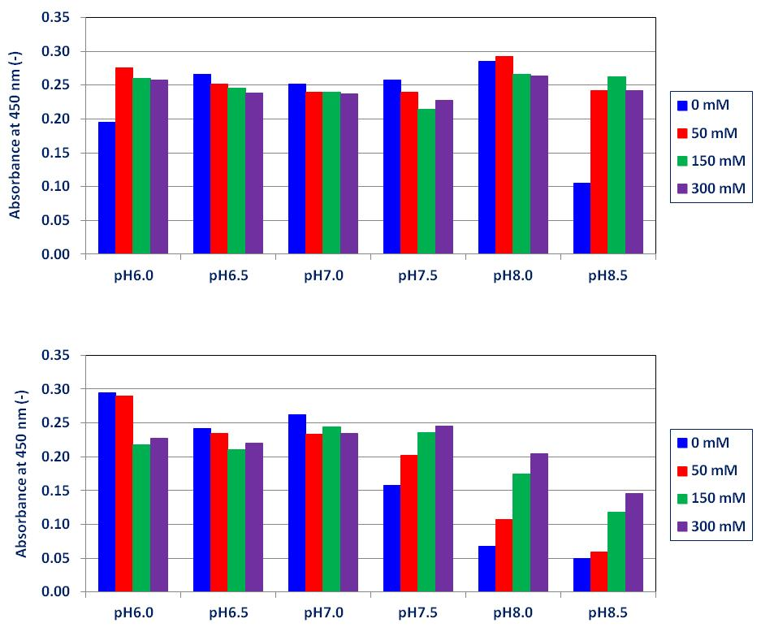
最適透析条件検討
VHH pI：7.86
NaCl濃度（mM）
VHH-PM pI：6.03
NaCl濃度（mM）
PMMA-tagを導入することで、pH 8.0～8.5の弱アルカリ性領域で凝集の発生が抑制された
VHHおよびVHH-PMともにpH 8.5、NaCl非添加を最適条件として決定

Slide 12
液相リフォールディング
8 M Ureaに溶解しているVHH or VHH-PM
Water
1 M TAPS
希釈
0.5 M Urea
50 mM TAPS
1 mg/ml VHH or VHH-PM
〈内液〉
S
S
〈外液〉
50 mM TAPS (pH 8.5)
透析
尿素を除去
50 mM TAPS
1 mg/ml VHH or VHH-PM
遠心分離によって凝集を除去し、上清を回収

Slide 13
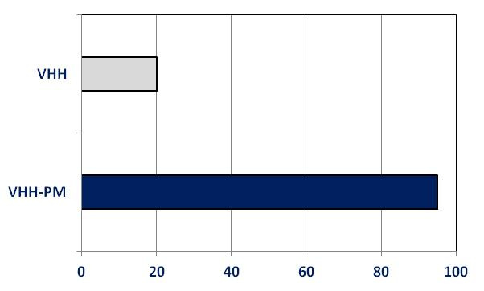
VHHおよびVHH-PMの回収率の比較
（%）
PMMA-tagを導入することで、VHHのみかけの等電点が低下し、pH 8.5における溶解度が増加
VHHの回収率を約4.5倍向上させ、効率良くリフォールディングが可能
他のVHH-PMについても同様の回収率を示した

Slide 14
間接ELISAによるリフォールディング後の活性評価
Method
Overnight, 4℃
1 h, 25℃
固定化（Maxisorp）
washing
ブロッキング
washing
VHH吸着
hCG
500 ng/ml in PBS
2% BSA PBST
Anti-hCG VHH or VHH-PM
0～100 µg/ml in 0.2% BSA PBST
1 h, 25℃
1 h, 25℃
washing
washing
抗His-tag抗体吸着
発色
TMB
Absorbance at 450 nm (Ref. 650 nm) (-)
15min
HRP-anti His-tag antibody
10000 fold dilution in 0.2 % BSA PBST

Slide 15
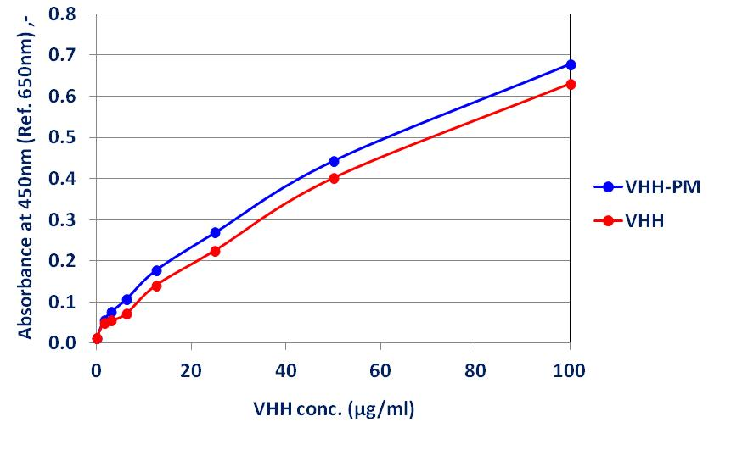
間接ELISAによるリフォールディング後の活性評価
VHH、VHH-PMともに抗体濃度依存的な曲線が確認できた。
PMMA-tagの有無に関わらず、抗原結合活性を保持した状態でリフォールディングが可能

Slide 16
Sandwich ELISAによるVHH-PM固定化基板を用いた活性評価
Method
Overnight, 4℃
1 h, 25℃
固定化
特注PMMA Plate
washing
ブロッキング
washing
抗原吸着
Anti-hCG VHH-PM
100µg/ml in PBS
2% BSA PBST
Biotin-hCG
0～1000 ng/ml
in 0.2% BSA PBST
1 h, 25℃
1 h, 25℃
washing
washing
２次抗体吸着
発色
HRP-streptavidin
5000 fold dilution in 0.2% BSA PBST
TMB
Absorbance at 450 nm (Ref. 650 nm) (-)
15min

Slide 17
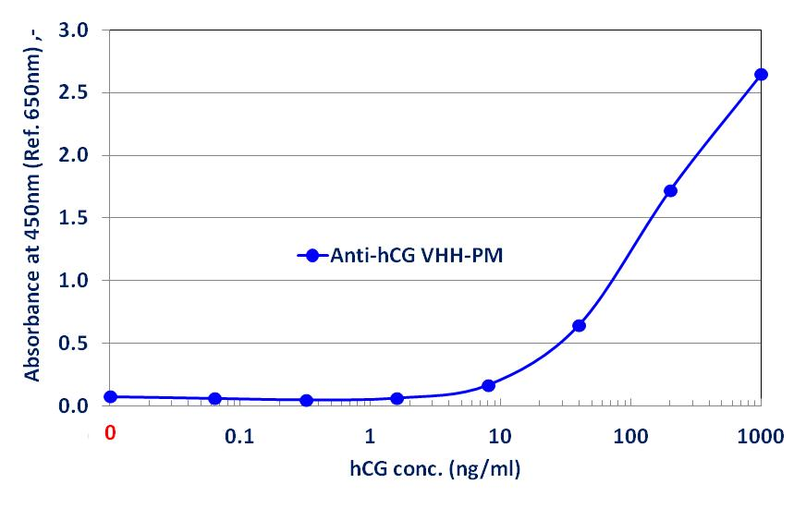
Sandwich ELISAによるVHH-PM固定化基板を用いた活性評価
PMMA製マイクロプレートに固定化した場合でも抗原濃度依存的な曲線が確認できた。
VHH-PMを用いてSandwich ELISAの構築が可能である

Slide 18
最適固定化条件検討
PMMA製マイクロプレートに対するVHH-PMの最適固定化条件を検討した。
Good’s Buffer | pH
MES | 6.0
ADA | 6.5
MOPS | 7.0
HEPES | 7.5
EPPS | 8.0
TAPS | 8.5
検討事項
VHH濃度 | 100 μg/ml
pH | 6.0～8.5
NaCl濃度 | 0～300 mM
終濃度が50 mMになるように添加
1. pHやNaCl濃度などの条件を網羅的に組み合わせた24種類の溶液を調整
2. PMMA製マイクロプレートに100 µlずつ添加し、4℃で一晩インキュベート

Slide 19
最適固定化条件検討
Method
Over night, 4℃
1 h, 25℃
固定化
特注PMMA Plate
washing
ブロッキング
washing
抗原吸着
Anti-hCG VHH or VHH-PM
100 µg/ml in each condition
2% BSA PBST
Biotin-hCG
0 or 100 ng/ml
in 0.2% BSA PBST
1 h, 25℃
1 h, 25℃
washing
washing
２次抗体吸着
発色
HRP-streptavidin
5000 fold dilution in 0.2% BSA PBST
TMB
Absorbance at 450 nm (Ref. 650 nm) (-)
15min

Slide 20
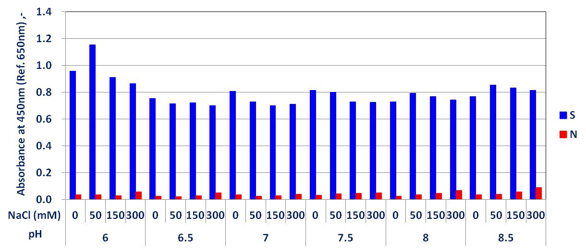
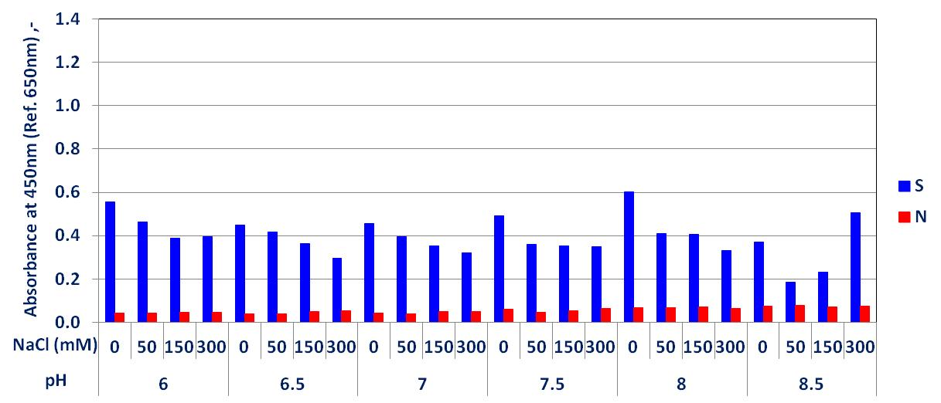
最適固定化条件検討
VHH-PM
VHH

Slide 21
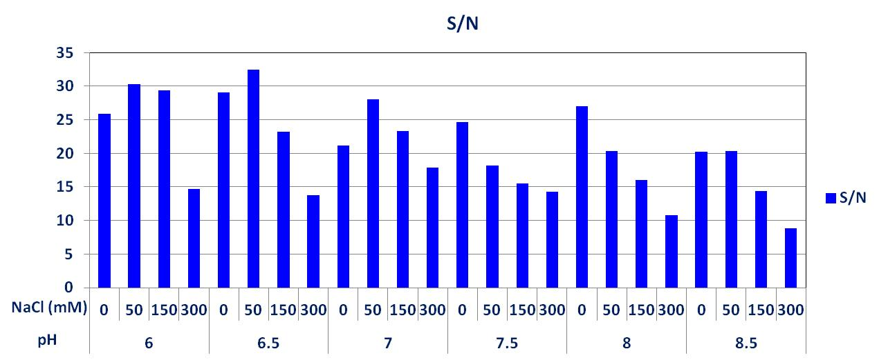
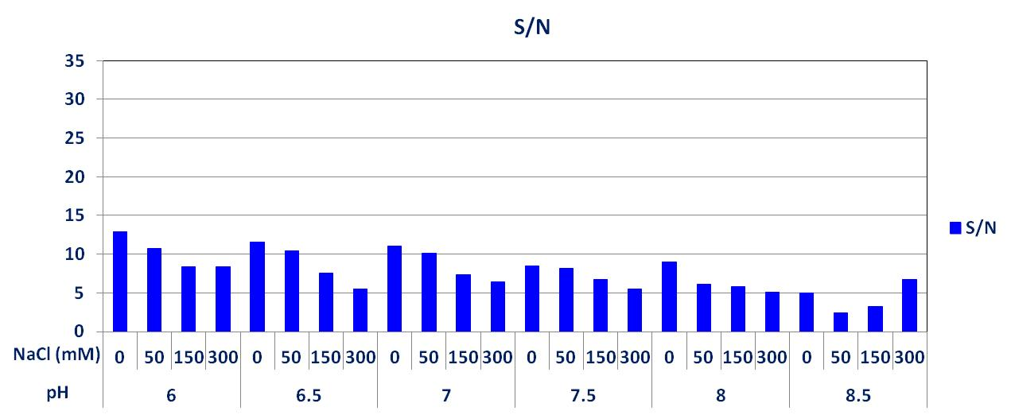
最適固定化条件検討
VHH-PM
2
1
3
4
5
VHH
1
4
2
3
5

Slide 22
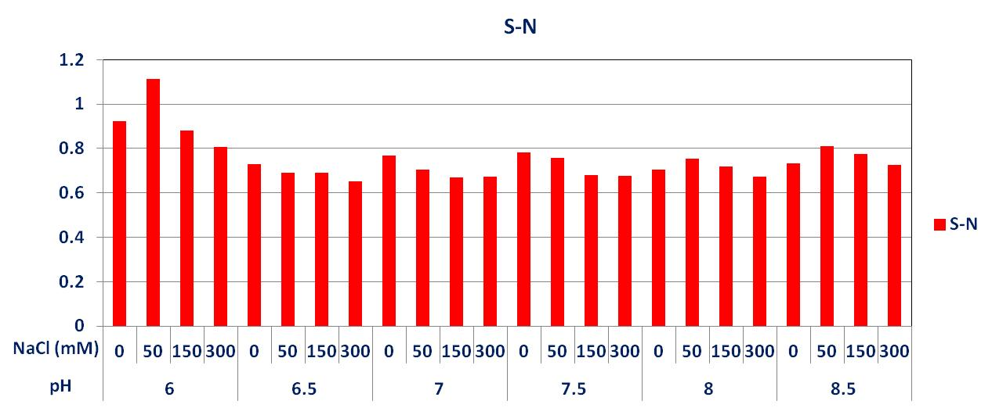
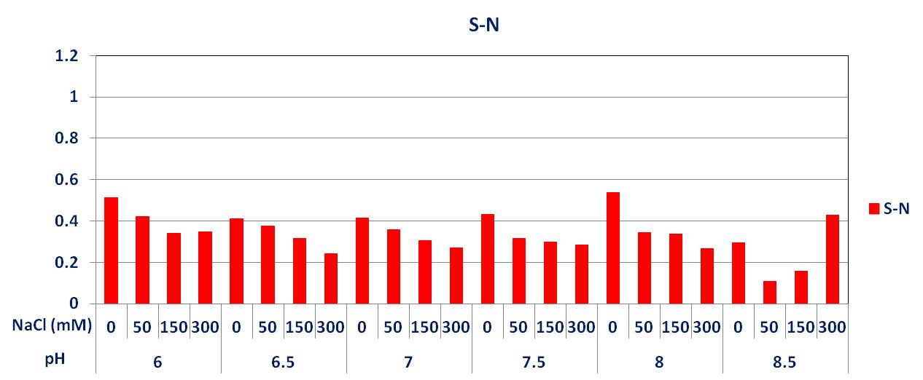
最適固定化条件検討
VHH-PM
1
2
3
4
5
VHH
2
1
3
4
5

Slide 23
最適固定化条件検討
S/N比およびS-N値の順位付けを行い、最適固定化条件を決定した。
『50 mM MES（pH 6.0）, NaCl濃度 50 mM』（S/N比 2位、S-N値 1位）をVHH-PMの最適固定化条件として抽出
『50 mM MES（pH 6.0）, NaCl濃度 0 mM』 （S/N比 1位、S-N値 2位）をVHHの最適固定化条件として抽出

Slide 24
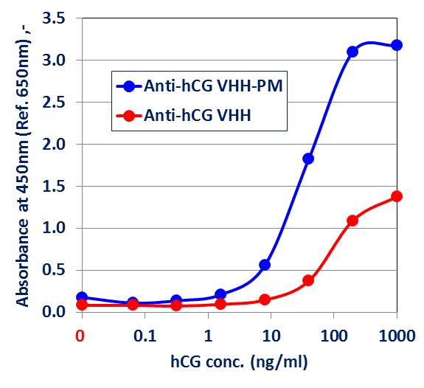
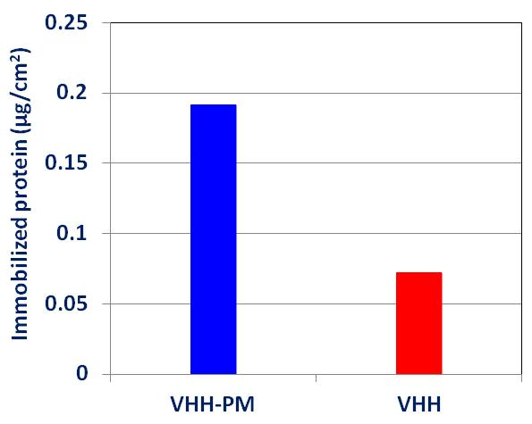
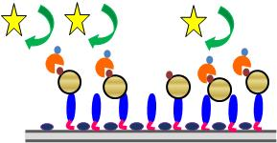
最適条件によるPMMA製マイクロプレートへの固定化
抗原結合活性の評価
固定化密度の測定
PMMA-tagの導入によって約8倍の感度上昇
PMMA-tagの導入によって約2倍の高密度化
PMMA-tagの導入によって、VHHのPMMA製マイクロプレートへの固定化密度が増加し、それに伴って抗原結合活性が向上した

Slide 25
VHH-PMにおけるジスルフィド結合の再形成と抗原結合活性
S
S
S
VHHが分子間でジスルフィド結合を形成
→VHH、VHH-PMのポリマー化
S
S
S
S
S
S
S
S
S
S
S
VHH、VHH-PMのモノマー（メインバンド）
ポリマー化したVHH-PMのジスルフィド結合を還元し、再度形成することでモノマーを増やせるのではないか。
VHH-PMの品質向上に寄与

Slide 26
VHH-PMにおけるジスルフィド結合の還元処理と再形成の確認
Method
S
8 M Urea
500 mM DTT
1 mg/ml VHH-PM
5 mM DTT
8 M Urea
S
S
8 M Ureaに溶解しているVHH-PM
S
S
S
S
S
希釈
S
S
S
S
4℃で3時間インキュベート
S
S
〈外液〉
8 M Urea (pH 8.5)
DTTの除去
空気酸化によるジスルフィド結合の再形成
透析
S
S
〈外液〉
50 mM TAPS (pH 8.5)
S
S
1 mg/ml VHH-PM
8 M Urea
1 mg/ml VHH-PM
50 mM TAPS
S
S
透析
尿素を除去

Slide 27
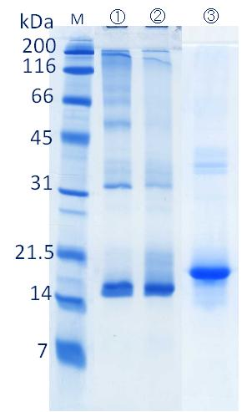
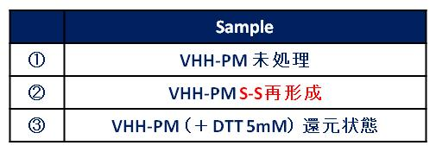
VHH-PMにおけるジスルフィド結合の還元処理と再形成の確認
ポリマーのバンドの消失を確認
S
S
S
S
S
S
処理前のメインバンドと同じ位置にバンドが見られる
↓
一晩の空気酸化によってジスルフィド結合の再形成が行われている

Slide 28
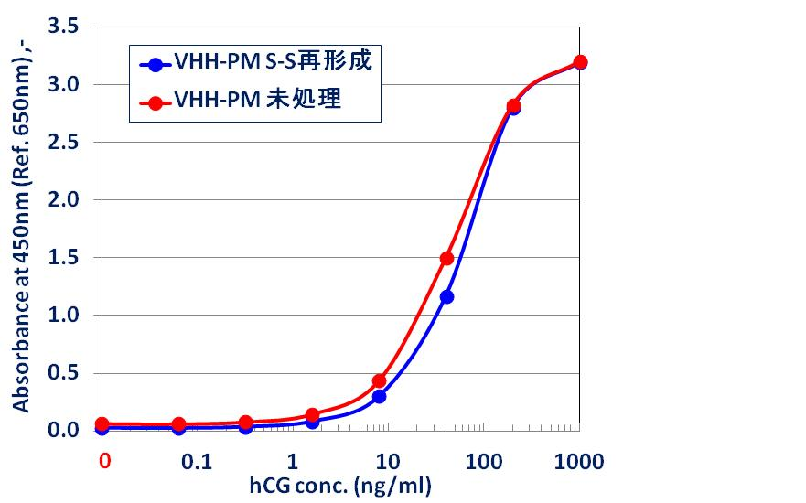
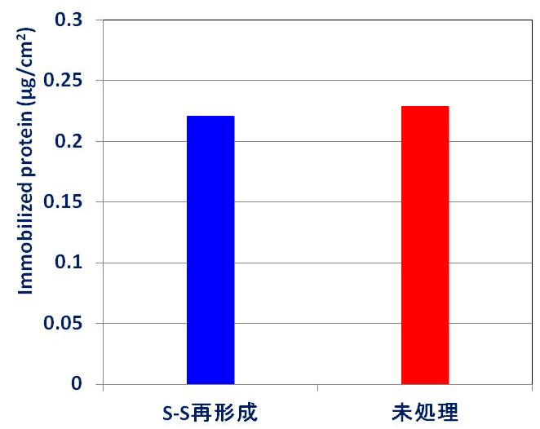
ジスルフィド結合を再形成したVHH-PMの抗原結合活性の評価
抗原結合活性の評価
固定化密度の測定
抗原結合活性および固定化密度に大きな差は確認できなかった

Slide 29
他の抗原に対するVHH-PMの調製
他の抗原に対するVHH-PMを調製し、VHH-PMの汎用性を確認した
Sample | 生産量
Anti-RNase VHH-PM 4AD | 1.10 g/L
Anti-RNase VHH-PM 49D | 0.77 g/L
Anti-Lysozyme VHH-PM L24 | 0.66 g/L
Anti-Lysozyme VHH-PM L29 | 0.77 g/L
Anti-Amylase VHH-PM D9 | 0.71 g/L
Anti-Amylase VHH-PM D10 | 1.00 g/L
Anti-Ovalbumin VHH-PM 162 | 1.40 g/L
Anti-Ovalbumin VHH-PM 163 | 0.80 g/L
RNase、Lysozyme、Amylase、Ovalbumiに対するVHH-PMを2種類ずつ（計8種類）調製
PMMA製マイクロプレートに固定化し、抗原結合活性の評価

Slide 30
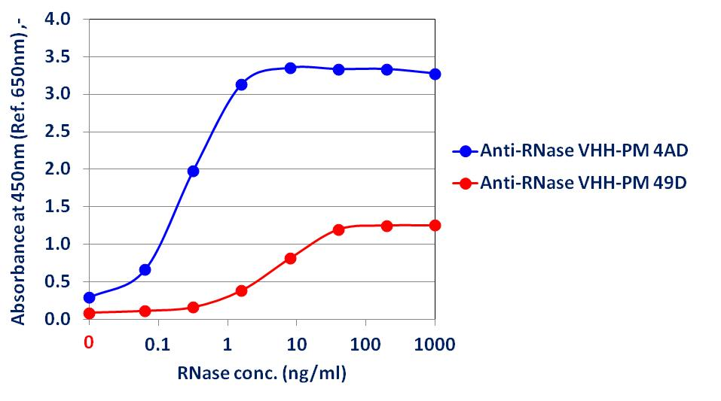
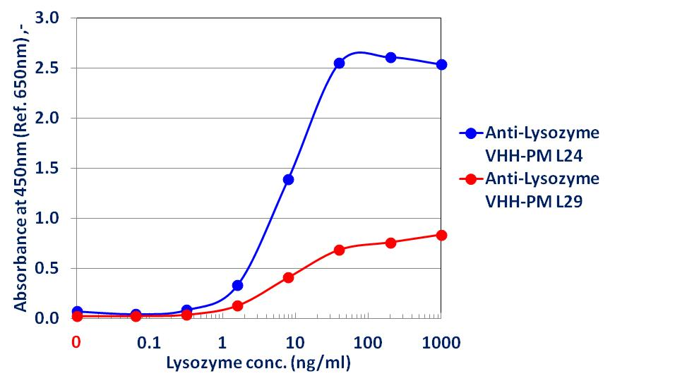
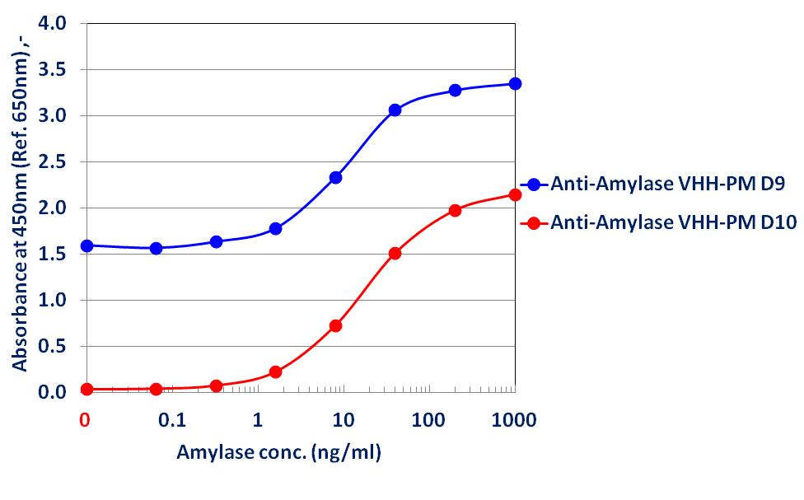
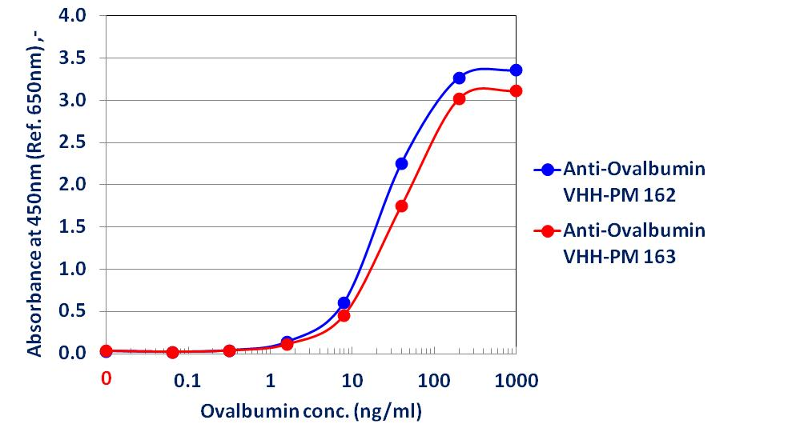
他のVHH-PMのSandwich ELISAによる抗原結合活性の評価
Anti-RNase VHH-PM
Anti-Lysozyme VHH-PM
Anti-Amylase VHH-PM
Anti-Ovalbumin VHH-PM

Slide 31
結言
hCG、RNase、Lysozyme、Amylase、Ovalbuminに対するVHH-PMの生産に成功した。
VHH-PMを最適条件で液相リフォールディングを行うことで、95%の回収率で、活性の高いVHH-PMを獲得できる。
VHH-PMはPMMA製マイクロプレート上にタグ無しVHHよりも高い固定化密度で固定化可能であり、Sandwich ELISAにおいて高感度な抗原検出が可能である。
Anti-hCG VHH-PMと同様の方法によって、Anti-RNase、Anti-Lysozyme、Anti-Amylase、Anti-Ovalbumin VHH-PMに関しても液相リフォールディングならびにSandwich ELISA系の構築に成功し、汎用的なVHH-PMの利用が可能である。

Slide 32
謝辞
本研究にご協力頂いた
産業技術総合研究所 健康工学研究部門 萩原 義久先生
鹿児島大学 理学部 伊東 祐二先生
アーク・リソース株式会社 井上 聖也様
宮崎 誠生様
この場を借りて厚く御礼申し上げます

Slide 34
プロテオーム解析技術を用いた材料親和性ペプチドの探索
大腸菌細胞内タンパク質の多様なアミノ酸配列をライブラリと考え、
その中から材料親和性のペプチドタグを探索する手法
1次スクリーニング：親和性タンパク質の単離・クローニング
大腸菌細胞内タンパク質 から、固体表面に親和性を有するタンパク質を同定
二次元電気泳動
質量分析
クローニング
親和性タンパク質の
吸着性確認
大腸菌細胞内
タンパク質溶液
親和性タンパク質
2次スクリーニング：親和性ペプチドの単離・評価
同定したタンパク質を消化酵素によりペプチドに分解し、その中から親和性ペプチド候補を選定
HPLC
質量分析
酵素処理によりペプチドに分解
親和性ペプチド

Slide 35
PMMA親和性ペプチドの効果
DVEGIGDVDLVNYFEVGATYYFNK
酸性アミノ酸 D、E・・・VHHのみかけの等電点の低下に関与
PMMA製マイクロプレートに含まれるカルボニル基（－CO－）やエステル基（－COO－）、ヒドロキシル基（－OH）とトレオニン（T）、アスパラギン（N）、チロシン（Y）が水素結合を形成することで、吸着に関与

Slide 36
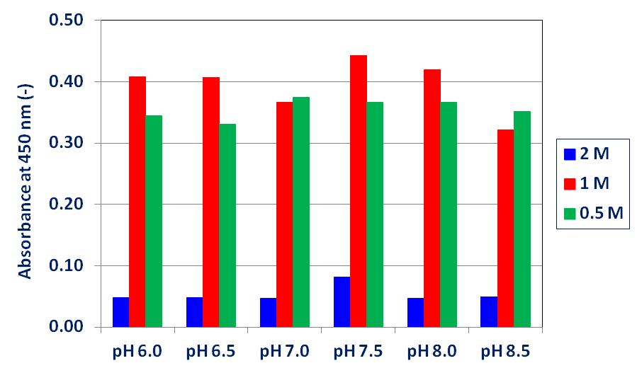
Gdn-HClを用いた凝集検査
Gdn-HCl（M）
※NaClは非添加で実施
2 M以下の濃度では凝集が発生

Slide 37
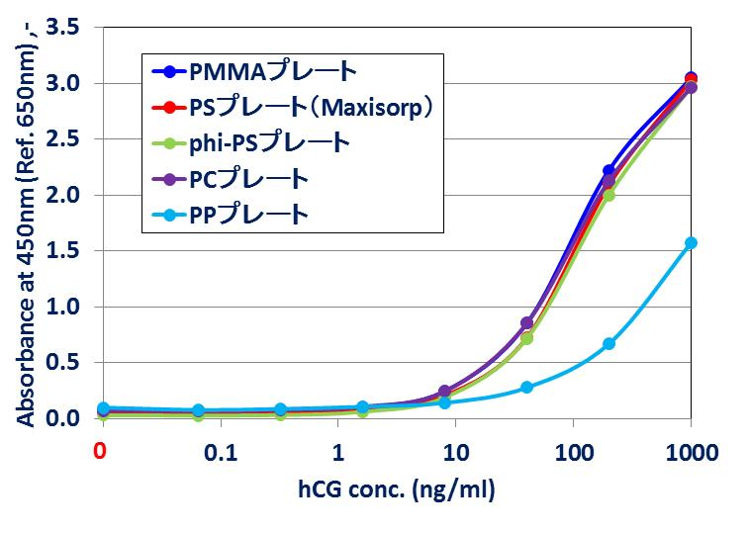
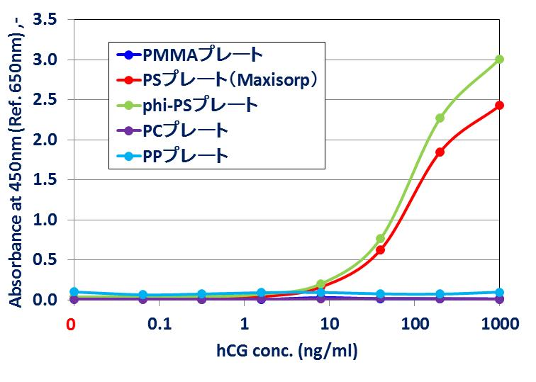
様々な素材に対するVHH-PMの固定化と抗原結合活性の評価
PBSにてVHH-PMを希釈
PBSTにてVHH-PMを希釈
全てのプレートで抗原結合活性を確認
PS素材のプレートでのみ抗原結合活性を確認
PMMA-tagが様々な素材に対して親和性を有している
プラスチック材の種類によってPMMA-tagの認識機構が異なる

Slide 38
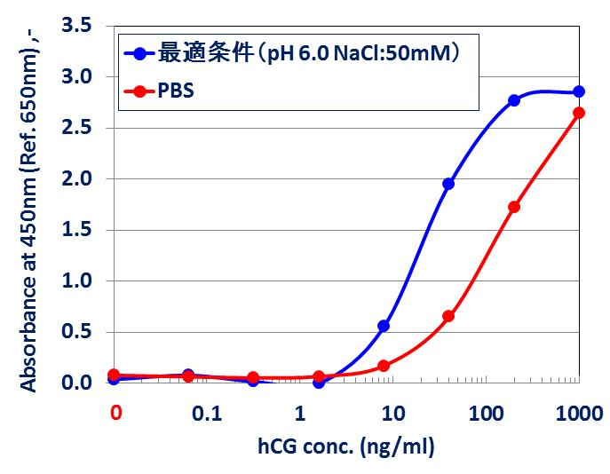
固定化条件の最適化前後の抗原結合活性の比較
固定化条件の最適化を行うことで抗原結合活性が向上した

Slide 39
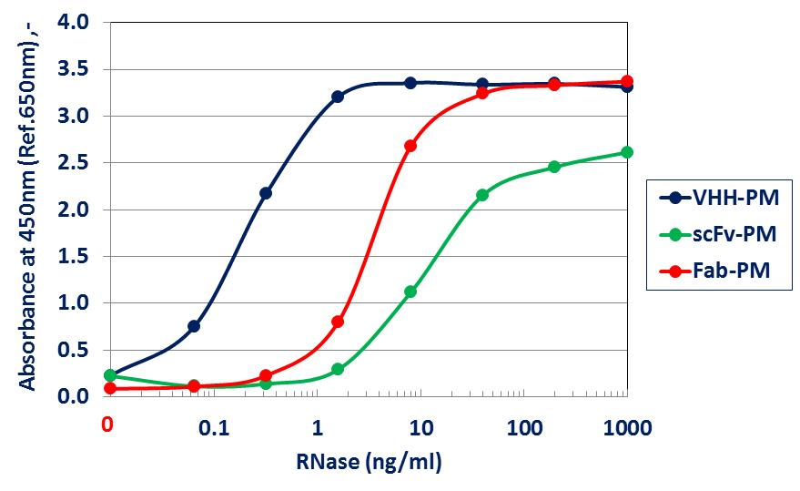
PMMA-tag融合低分子抗体の抗原結合活性の比較
VHH-PMが最も高感度に抗原（RNase）を検出することができた

Slide 40
SPRセンサーを用いたVHH-PMの動的解析
原理
検出器
光源
Ⅰ
シグナル
センサーチップ
偏光(λ=760nm)
Ⅱ
Ⅱ
抗原
Ⅰ
フローセル
VHH-PM
シグナルの0.1度のシフトを1000 RU（=pg/mm²）と定義
SPRセンサーを用いて結合速度定数 kon、解離速度定数 koff、解離定数 KDなどのパラメーターを算出

Slide 41
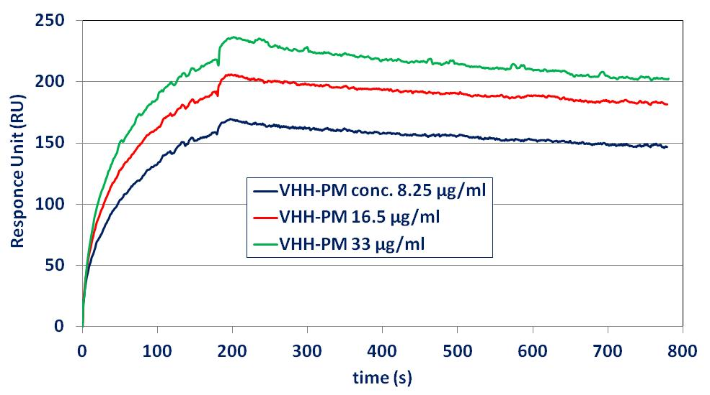
SPRセンサーを用いたVHH-PMの動的解析
hCGを1500 RU固定化したセンサーチップを用いて解析を行った。
VHH-PM結合
VHH-PM解離
kon (1/Ms) | 1.43×10⁴
koff (1/s) | 1.79×10⁻⁴
KD (nM) | 12.5
Rmax (RU) | 226.3
VHH-PMのアフィニティが数値として確認できた

Slide 42
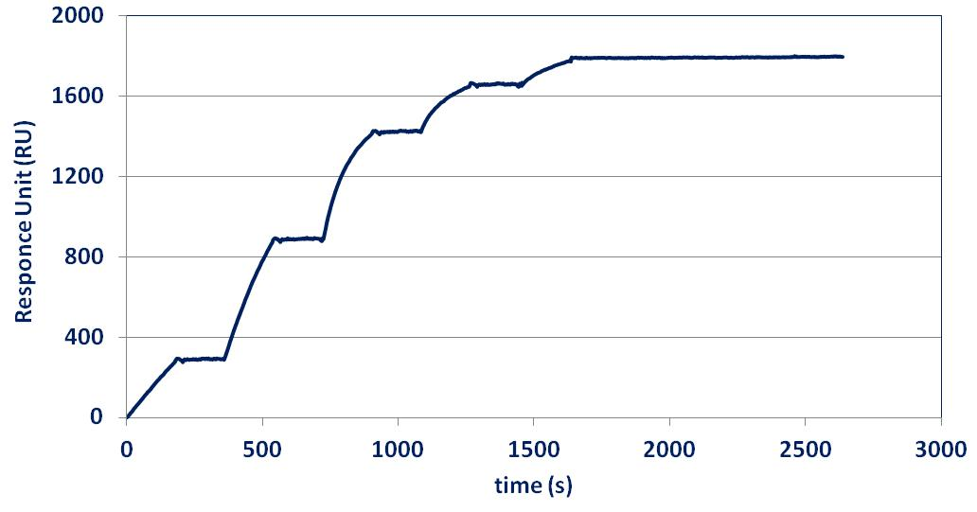
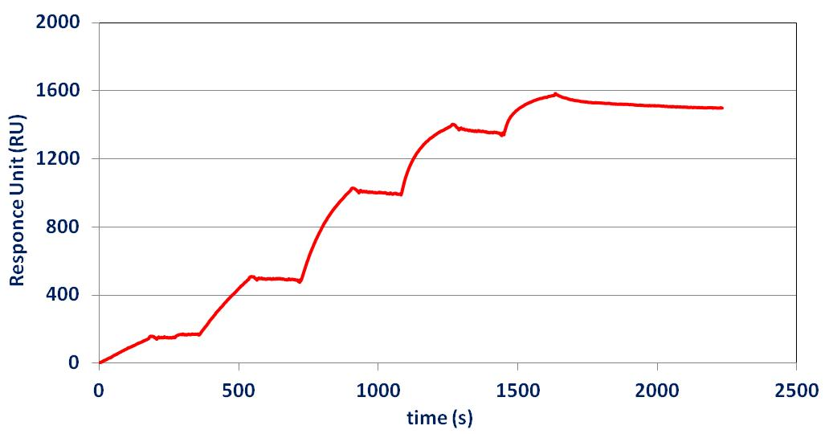
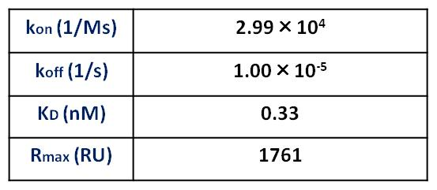
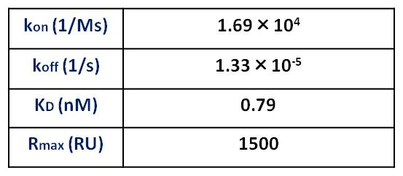
SPRセンサーを用いたVHH-PMの動的解析
Anti-RNase VHH-PM 4AD
Anti-RNase VHH-PM 49D

Slide 43
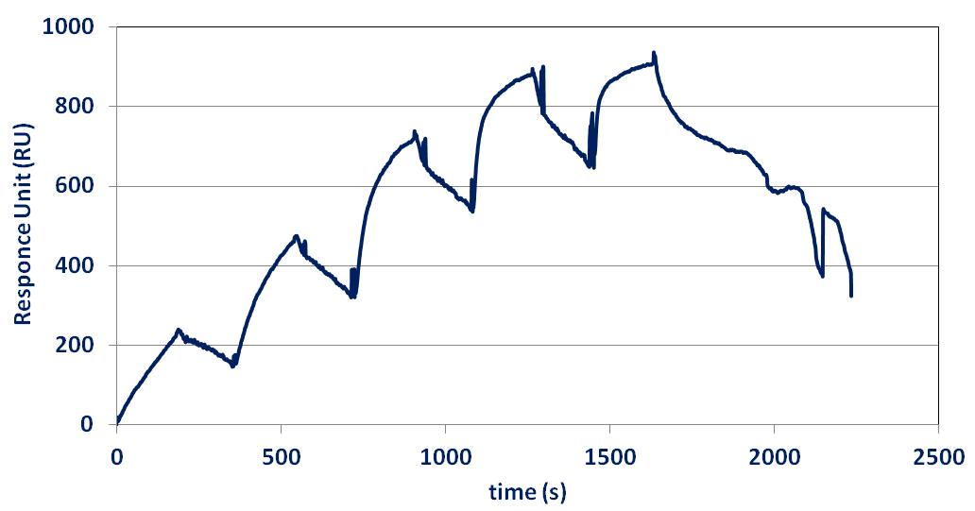
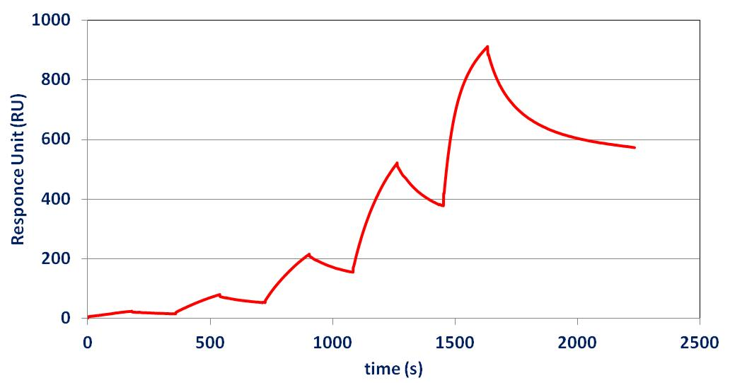
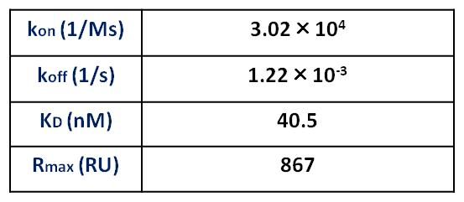

SPRセンサーを用いたVHH-PMの動的解析
Anti-Lysozyme VHH-PM L24
Anti-Lysozyme VHH-PM L29

Slide 44
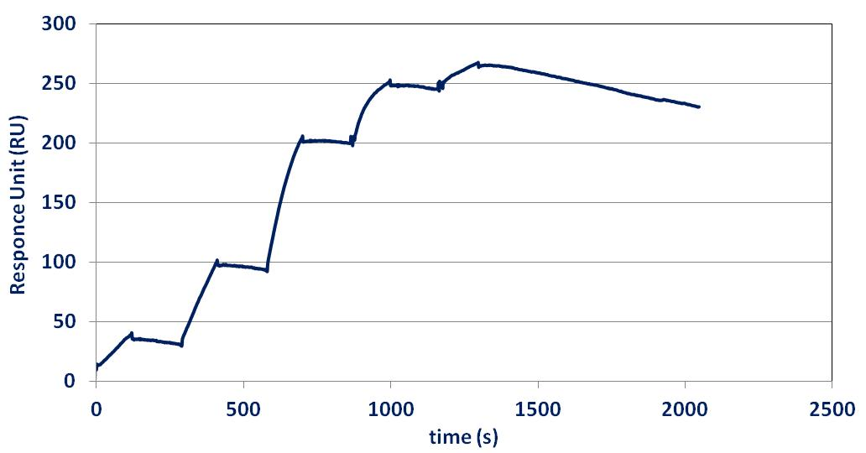
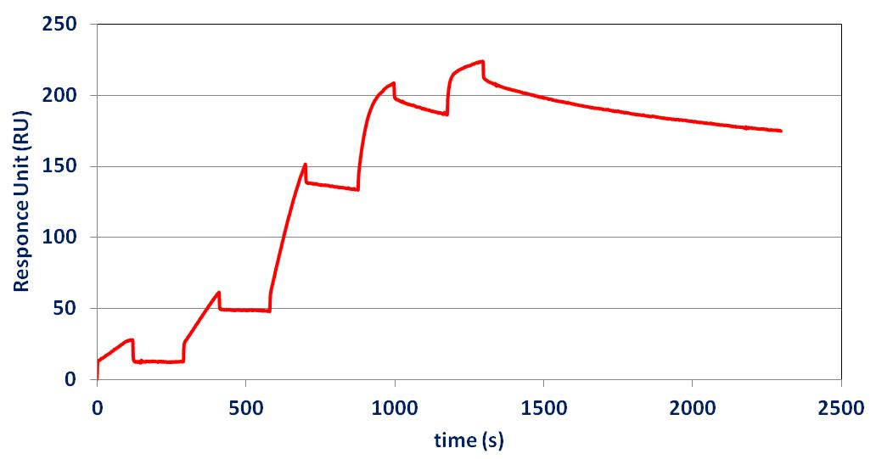
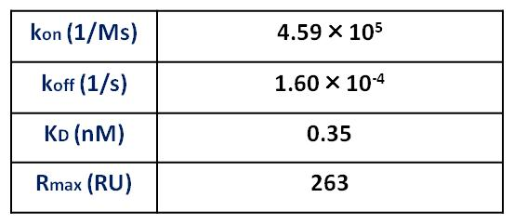
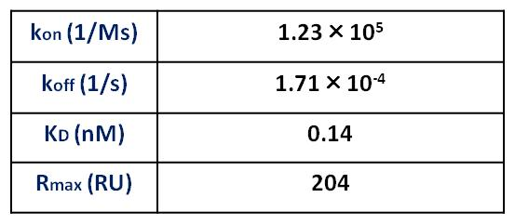
SPRセンサーを用いたVHH-PMの動的解析
Anti-Ovalbumin VHH-PM 162
Anti-Ovalbumin VHH-PM 163

Slide 45
ジスルフィド結合を再形成したVHH-PMの抗原結合活性の評価
液相リフォールディング
DTT（＋）
DTT（－）
DTT還元処理を行った後、透析によってDTTを除去し、空気酸化を行ったVHH-PM
8 M Urea TAPS
1 mg/ml VHH-PM
8 M Urea PBS
50 mM TAPS
1 mg/ml VHH-PM
〈内液〉
〈内液〉
〈外液〉
50 mM TAPS (pH 8.5)
〈外液〉
50 mM TAPS (pH 8.5)
抗原結合活性の評価や固定化密度の測定を行い、ジスルフィド結合の再形成処理の有無による比較

Slide 46
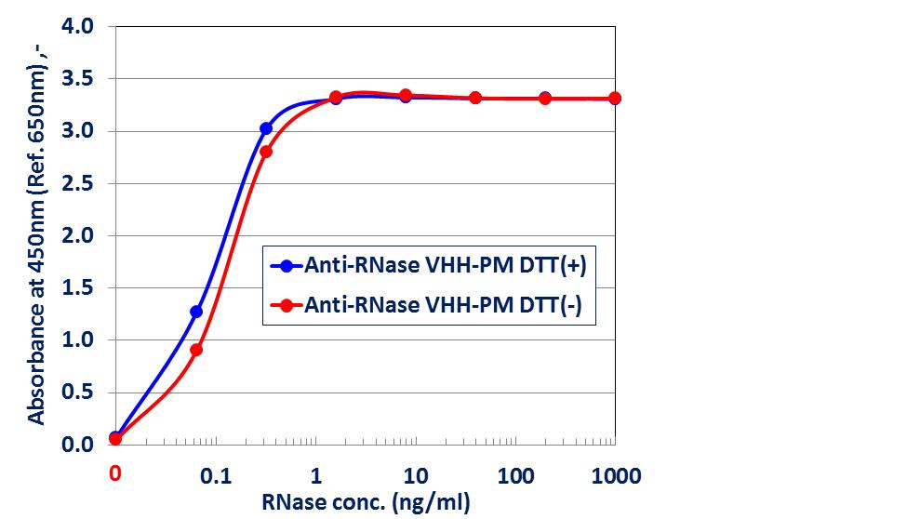
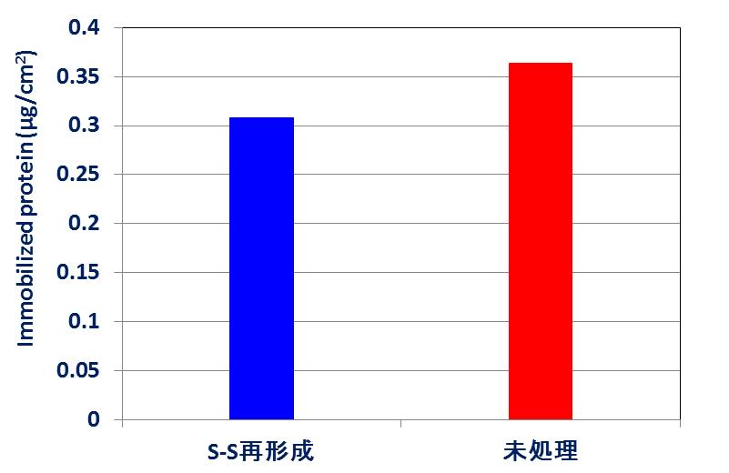
ジスルフィド結合を再形成したVHH-PMの抗原結合活性の評価
Anti-RNase VHH-PM 4AD
抗原結合活性の評価
固定化密度の測定

Slide 47
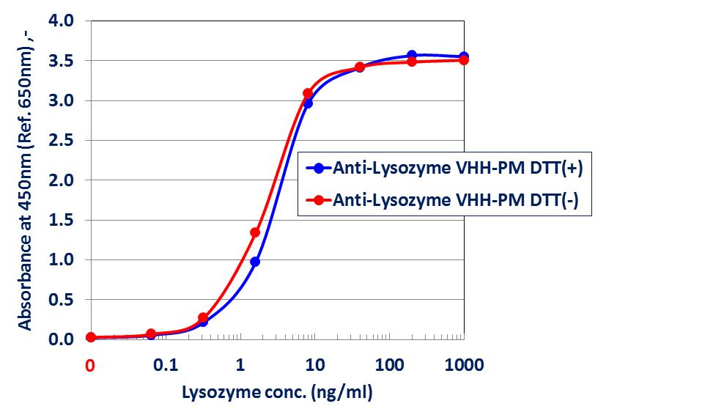
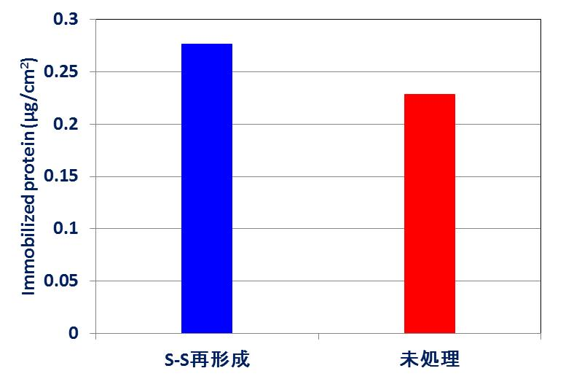
ジスルフィド結合を再形成したVHH-PMの抗原結合活性の評価
Anti-Lysozyme VHH-PM L24
抗原結合活性の評価
固定化密度の測定

Slide 48
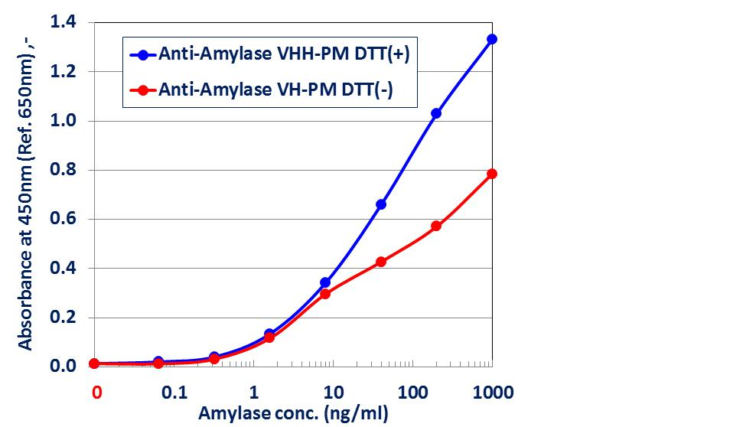
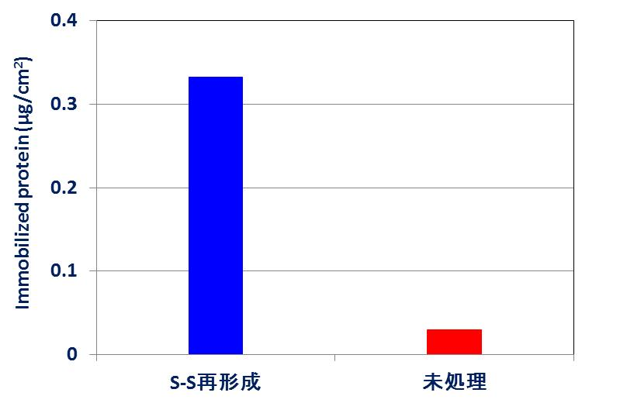
ジスルフィド結合を再形成したVHH-PMの抗原結合活性の評価
Anti-Amylase VHH-PM D10
抗原結合活性の評価
固定化密度の測定

Slide 49


ジスルフィド結合を再形成したVHH-PMの抗原結合活性の評価
Anti-Ovalbumin VHH-PM 162
抗原結合活性の評価
固定化密度の測定

